Slide 1
Вопросы для размышления.
1.Что такое масса?
2.В чём измеряется масса?
3.Как измерить массу?

Slide 2
Переведи в СИ
0,8 т =
0,26 Мт =
15 г =
160 ц =
30 мг =

Slide 3
Проверь себя
0,8 т = 800 кг
0,26 Мт = 0,26‧10⁹ кг = 260 000 000 кг
15 г = 0,015 кг
160 ц = 16 000 кг
30 мг = 0, 000 03 кг

Slide 4
Загадка
Две сестры качались
Правды добивались,
А когда добились,
То остановились.
Что это?

Slide 5
Вопросы для размышления.
3.Как измерить массу?

Slide 6
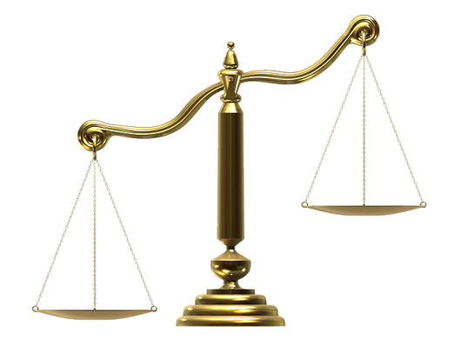
Измерение массы тела на весах.

Slide 7
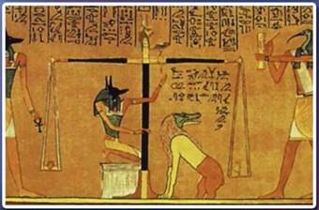
Процесс измерения массы называется взвешиванием, а прибор для измерения массы – весами. Изображение весов встречается еще со времен Древнего Египта.

Slide 8
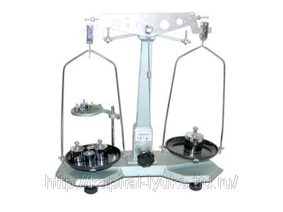
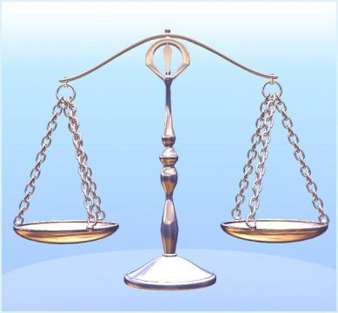
Весы – прибор для измерения массы
Взвешивание – измерение массы с помощью весов.

Slide 9
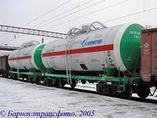
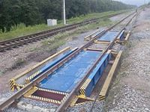
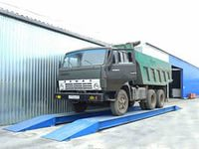
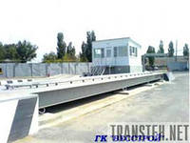
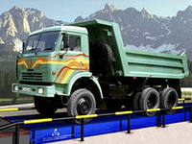
Вагонные весы
Весы – прибор для измерения массы
Автомобильные весы

Slide 10
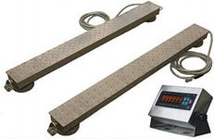
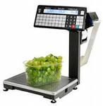

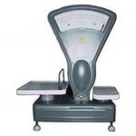
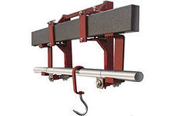
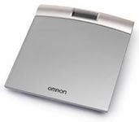
Весы – прибор для измерения массы
Стержневые весы служат для взвешивания длинномерных грузов
Весы торговые электронные
Весы торговые
Весы крановые
Весы монорельсовые
электронные
Весы напольные электронные
Notes:
Весы крановые

Slide 11
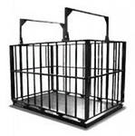
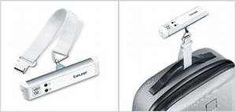
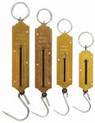
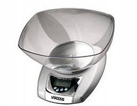
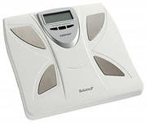
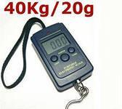
Весы – прибор для измерения массы
весы электронные для взвешивания багажа
Весы электронные для взвешивания скота Грузоподъемность 500 кг...
Весы напольные
Весы-безмен
бытовые 25 кг
Весы кухонные
Весы рыбацкие
Notes:
Весы рыбацкие

Slide 12
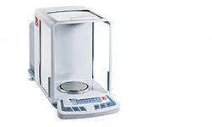
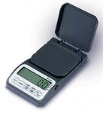
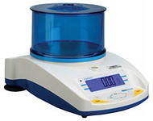
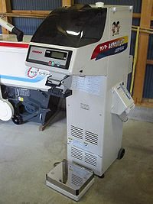
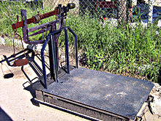
Весы – прибор для измерения массы
Лабораторные и аналитические весы
Электронные весы
для взвешивания мешков

Slide 13
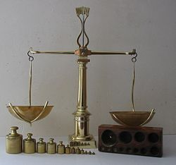
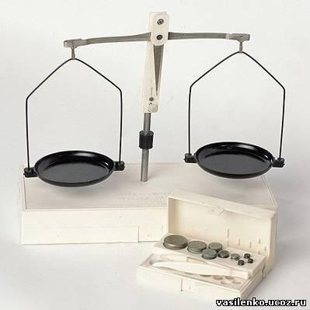
Весы – прибор для измерения массы
Старинные весы для взвешивания
табака (1850-е годы)
Весы лабораторные рычажные
Notes:
Весы учебные рычажные

Slide 14
Виды весов
Весы бытовые (кухонные);
Весы товарные;
Весы автомобильные;
Весы крановые;
Весы платформенные (железнодорожные, вагонные);
Весы лабораторные (весы медицинские);
Весы багажные;
Весы почтовые;
Весы фасовочные;
Весы портативные;
Весы элеваторные;
Весы торговые(магазинные).
Notes:
Весы учебные рычажные

Slide 15
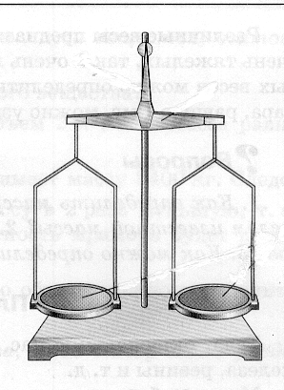
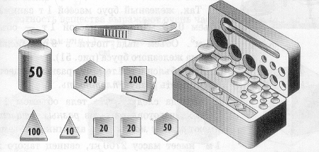
Учебные весы
Стрелка - указатель
Коромысло
Пинцет
Футляр
Гири
Чашки
Разновесы – набор гирь

Slide 16
Правила взвешивания массы тела на весах
1.Перед взвешиванием необходимо убедиться, что весы уравновешены.
2.Взвешиваемое тело кладут на левую чашу весов, а гири – на правую.
3.Во избежание порчи весов тело и гири опускать осторожно.
4.Нельзя взвешивать тела более тяжелые, чем указанная на весах предельная нагрузка.
5. На чашки весов нельзя класть мокрые, грязные, горячие тела, насыпать порошки, наливать жидкости.
6.Мелкие гири нужно брать только пинцетом.
7.После взвешивания переносят гири с чашки весов в футляр и проверяют, все ли гири положены на место.

Slide 17
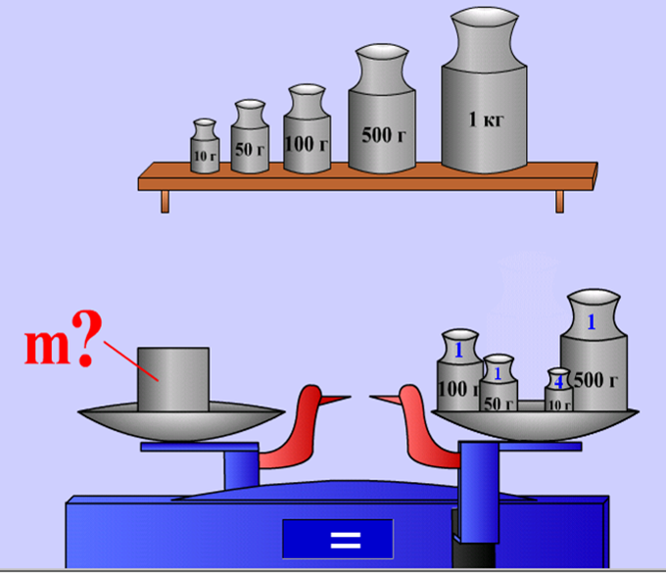
Решите задачи
№1
Определите массу тела

Slide 18
Решите задачи
№2
20 г + 500 мг = 20г 500 мг =20,5 г = 0,0205 кг
20 г + 2 г + 500 мг + 200 мг + 10 мг =
100 г + 50 г + 4 г + 20 мг +10 мг +5 мг =

Slide 19
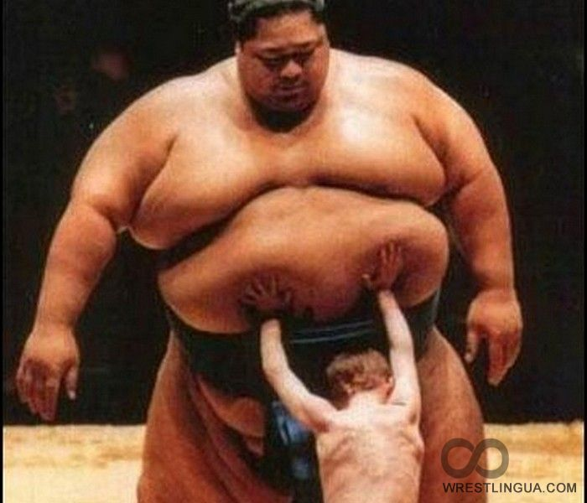

Знаю я с пого класса:
Главное для тела - масса.
Если масса велика,
Жизнь для тела нелегка:
С места тело трудно сдвинуть,
Трудно вверх его подкинуть,
Трудно скорость изменить.
Только в том кого винить?

Slide 20


Идеальный вес: как рассчитать индекс массы тела (ИМТ)?
Индекс массы тела можно вычислить по формуле:
ИМТ =
Например, масса человека - 85 кг, рост =164см. Следовательно ИМТ в этом случае равен:
ИМТ =

Slide 21
Идеальный вес: как рассчитать индекс массы тела (ИМТ)?
Индекс массы тела | Соответствие между массой человека и его ростом
16 и менее | Выраженный дефицит массы
16—18,5 | Недостаточная (дефицит) масса тела
18,5—25 | Норма
25—30 | Избыточная масса тела (предожирение)
30—35 | Ожирение первой степени
35—40 | Ожирение второй степени
40 и более | Ожирение третьей степени (морбидное)

Slide 22
Ожирение – угроза здоровью.
Индекс массы тела используют для определения степени ожирения и степени риска развития сердечнососудистых заболевай, диабета и других осложнений, связанных с избыточной массой тела и ожирением.
Типы массы тела | ИМТ (кг/м²) | Риск сопутствующих заболеваний
Дефицит массы тела | <18,5 | Низкий (повышен риск других заболеваний)
Нормальная масса тела | 18,5-24,9 | Обычный
Избыточная масса тела | 25,0-29,9 | Повышенный
Ожирение I степени | 30,0-34,9 | Высокий
Ожирение II степени | 35,0-39,9 | Очень высокий
Ожирение III степени | 40 | Чрезвычайно высокий

Slide 23

Самое главное
Вместо многоточия вставьте подходящие по смыслу слова
1. У тела большей массы скорость изменяется …, про него говорят, что оно … инертно.
2. Масса характеризует …
3. Единица массы в СИ …
4. Массу тела можно определить …
5. Эталон массы представляет собой …
6. В 1 т содержится … кг.
7. При выстреле из ружья большую скорость получает …, потому что ее масса …
8. Если при взаимодействии друг с другом два тела изменяют свои скорости одинаково, то их массы …

Slide 24
Продолжи предложение
Теперь я знаю…
И ещё я умею…
Интересно было бы ещё узнать …
Найти информацию о старинных мерах массы , применяемых в России
Найти информацию о старинных мерах массы , применяемых в России

Slide 25
Домашнее задание
§ 20, вопросы, запомнить последовательность действий. Рассчитать ИМТ, сделай выводы в тетради (см презентацию на сайте лицея)
в России
Найти информацию о старинных мерах массы , применяемых в России
Найти информацию о старинных мерах массы , применяемых в России

